Slide 1

Psykologi
Introduktion – HHX

Slide 2

Kort om mig
Ane Knudsen
Mail: an@skivecollege.dk (beklager – ser nok ikke beskeder på Lectio)
Business – Kongsvingervej
Psykologi C – samme bog og stort set de samme emner
Andre arrangementer samtidig med valgfag – Helen retter fravær (?) – og jeg lægger materialerne i Lectio – og I læser selv op, er det korrekt?
Jeg håbe, at I vil hjælpe mig med det, som jeg ikke ved….
Jeg har glædet mig til at være sammen med jer

Slide 3
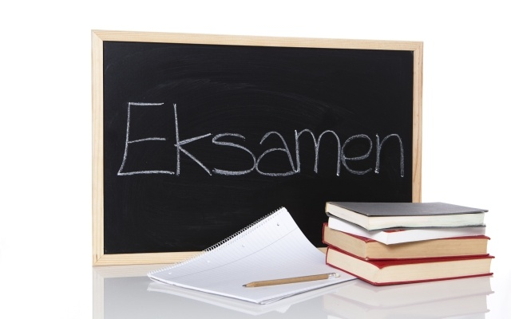
Psykologi – hold 1
7/3 – hukommelse m. AK
26/3 – falske erindringer
28/3 – opsamling og repetition (hukommelse)
2/4 –
4/4 –
9/4 –
11/4 –
23/4 –
30/4 –
HHX2 er fraværende pga. SO
2/5 –
HHX2 er fraværende pga. SO
7/5 –
9/5 –
14/5 –
Psykologi – hold 2
4/3 – hukommelse m. AK
11/3 – falske erindringer m. AK
25/3 – opsamling og repetition (hukommelse) – 3. HTX fraværende
27/3 –
1/4 –
3/4 –
10/4 –
22/4 –
24/4 –
6/5 –
8/5
13/5 –
morgensamling & 3. årgang HTX fraværende pga. teknikfagsuge
15/5 –
3. årgang HTX fraværende pga. teknikfagsuge & 2. årgang HTX fraværende pga. SR-case
Starten af maj - Standpunktskarakterer (jeg får Aks udkast til karakterer, så det er i høj grad hendes bedømmelse)
12. maj 2025 - Delvis offentliggørelse af prøveplanen for samtlige skriftlige prøver samt de mundtlige prøver, der afholdes den 28. maj eller tidligere
16. maj 2025 Fuld offentliggørelse af prøveplanen
Jeg står naturligvis til rådighed for spørgetimer og afklaring af spørgsmål mellem d. 14-15/5 og en evt. eksamen

Slide 4

Undervisningsplan v. Anne Kathrine
Undervisningsforløb:
Introduktion til psykologien
Barndommens betydning
Ondskabens psykologi
Ungdom og identitet
Kan du stole på din hjerne?
Skoleliv

Slide 5

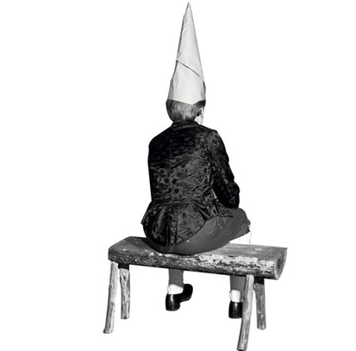
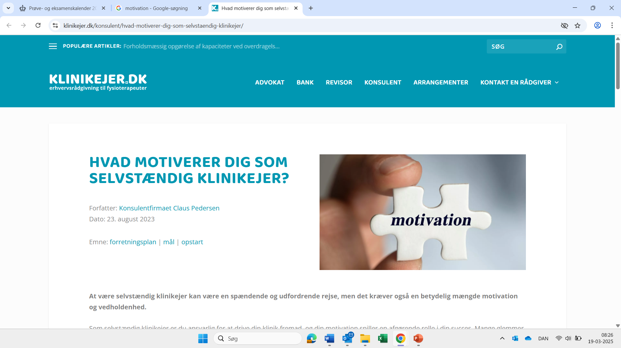
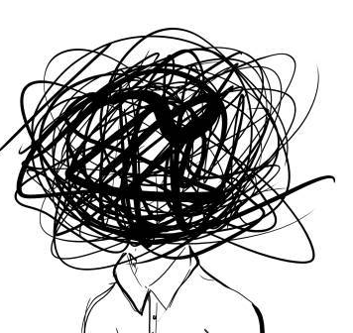

Delemner i emnet om skoleliv
Læring – sproglig og tavs viden
Opdragelse
Motivation
Karakterer – din selvkontrol er vigtigere end din IQ
Stress – ”De perfekte piger”

Slide 6
Repetition – se undervisningsplan
Barndommens betydning
Ondskabens psykologi
Ungdom og identitet
Kan du stole på din hjerne?
Skoleliv
----------------
Eksamenstræning

